Slide 1
2
head
1
3
4
0
头插
1.创建了一个新节点 new Node(value)
2.新创建的节点 next 指向 head
3.head 设置为新创建的节点
中插
1.创建了一个新节点 new Node(value)
2.新创建的节点 next 指向 当前索引的节点
3.当前索引的上一个节点 next 指向新创建的节点

Slide 2
2
0
1
3
4
head
头删
1.头节点 next 指向 头节点的下一个节点
中删
1.创建了一个新节点 new Node(value)
2.新创建的节点 next 指向 当前索引的节点
3.当前索引的上一个节点 next 指向新创建的节点

Slide 3
head
0
1
2
3
4
4
反转链表
1.使用栈结构
3
2
1
0
head

Slide 4

newHead
最开始为 null
②
③
head
0
1
2
3
4
newHead = head
④
①
head=current
current
反转链表
2.非递归方式
让 current 指向下一个节点
目的：保留着下一个节点的引用，可以拿到，并且不会销毁
改变 head 当前指向的节点，指向 newHead
对于第一个节点来说，指向 newHead 就是指向 null
让 newHead 指向 head 节点
目的是下一次遍历时，第二步操作，可以让下一个节点指向第一个节点
让 head 移向下一个节点，指向 current

Slide 6
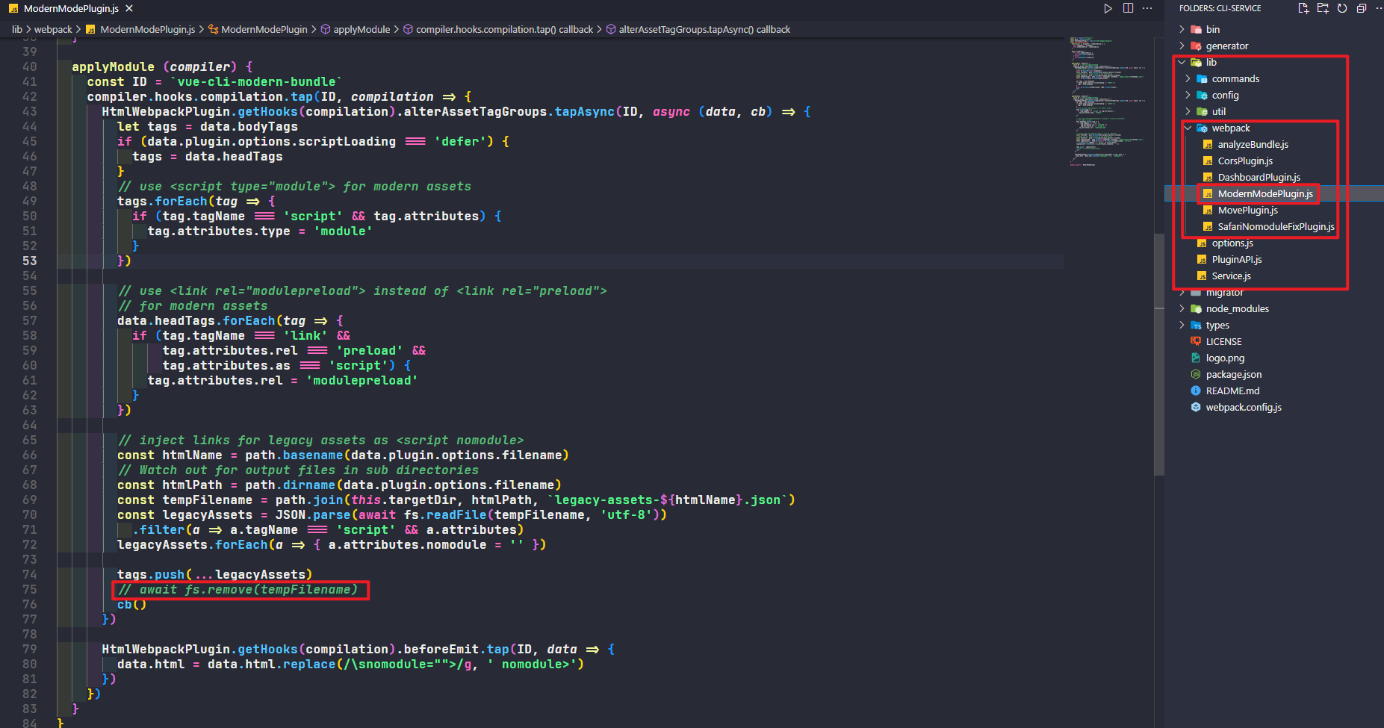
head
0
1
2
3
4
current
反转链表
3.递归方式

